Slide 1
Khái niệm mạng máy tính
Lịch sử phát triển
Thành phần mạng máy tính
  Đường truyền vật lý
  Kiến trúc mạng
    Hình trạng (Topology)
    Giao thức
  Một số khái niệm cơ bản
Phân loại mạng máy tính

Slide 2
Vài nét lịch sử

Slide 3
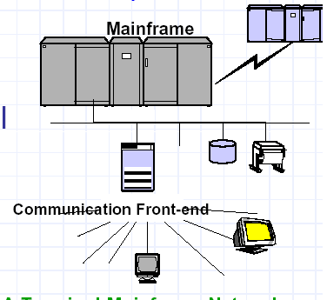
1960s:Máy tính trung tâm-trạm cuối
Máy tính trung tâm
Trạm cuối
MTTT thực hiện
  Truyền dữ liệu
  Đồng bộ các trạm cuối
  Xử lí ngắt
Bộ tiền xử lí
  Thiết bị tập trung
  Thiết bị dồn kênh

Slide 4
1970s: Kết nối các máy tính
Mạng truyền thông
  Nút mạng
  Đường truyền
  Máy tính
Mạng máy tính=mạng truyền thông

Slide 5
Mạng là gì
Các hệ thống kết nối lẫn nhau
Hệ truyền thông gồm nhiều trạm cùng phát một chương trình
Một hệ thống kết nối con người hoặc sự vật
Kết nối mạng
  Trao đổi thông tin với và trong một nhóm
Mạng máy tính: tập hợp các máy tính kết nối lẫn nhau

Slide 6
Mạng truyền thông
Mạng điện thoại:
1960s cáp ngầm dưới biển tải 138 cuộc gọi
1996 cáp quang 1.5M cuộc gọi
10,000 lần / 35 năm
Mạng dữ liệu:
1969 4 máy nối Internet
1983 500 máy
1995 4.5M máy, 30M NSD
10,000 lần / 12 năm

Slide 7
Chức năng của mạng máy tính
Chia sẻ tài nguyên
  WEB, MAIL, FTP, Print server ......
Tăng độ tin cậy
  Giảm tải hệ thống
  Thay thế dịch vụ
Cung cấp những dịch vụ mới
  Ngân hàng điện tử, Thư viện điện tử, .......

Slide 8
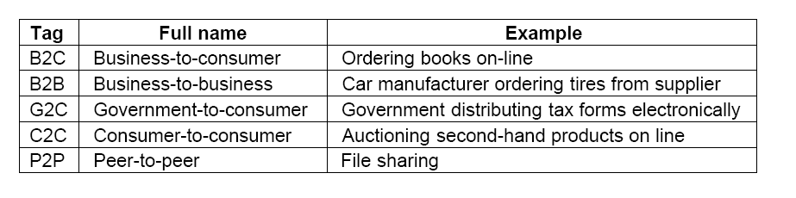
Vì sao cần có mạng máy tính
Phổ biến tin học trong các các tổ chức, cơ quan
  Các tổ chức chia thành nhiều bộ phận phân tán
  Trao đổi thông tin giữa các bộ phận trở thành yếu tố quan trọng trong sự phát triển
Thương mại điện tử:
  Hệ thống mua bán điện tử, hệ thống đặt chỗ điện tử, ngân hàng điện tử
Giao dịch điện tử:
  Intranet, Internet, extranet

Slide 9
Các thành phần của mạng máy tính
Phần cứng
  Đường truyền vật lý
  Hình trạng (Topology)
Phần mềm
  Giao thức
  Dịch vụ
  Ứng dụng mạng
Mạng máy tính
Đường truyền vật lý
Kiến trúc mạng
Hình trạng
(Topology)
Giao thức

Slide 10
Đường truyền vật lí
Truyền thông tin bằng tín hiệu điện từ
Các tín hiệu có tần số khác nhau truyền trên các đường truyền vật lý khác nhau
  Sóng radio: Truyền bằng cáp xoắn đôi hoặc máy phát sóng
  Sóng cực ngắn (viba) truyền giữa vệ tinh và các trạm mặt đất, quảng bá giữa một trạm phát và nhiều trạm thu.
  Tia hồng ngoại: truyền quảng bá, không dây,hoặc qua cáp quang
  Ánh sáng, laser: truyền qua cáp quang

Slide 11
Thông số của đường truyền vật lý
Giải thông
  Giải tần số có thể được truyền (vd đường điện thoại 400-4000Hz)
  Phụ thuộc độ dài cáp
Nhiễu điện từ
  Ảnh hưởng của các nguồn điện từ bên ngoài
Thông lượng
  Khối lượng thông tin truyền trong một đơn vị thời gian
  Tính bằng bit/s hoặc baud/s: số lần thay đổi tín hiệu
Độ suy hao
  Sự suy yếu của tín hiệu trên đường truyền

Slide 12
Phương thức truyền tin
Song công
Bán song công
Đơn công

Slide 13
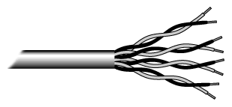
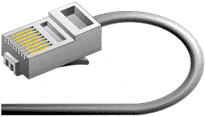




Các loại đường truyền vật lí
Cáp xoắn đôi
Cáp đồng trục
Cáp quang
Không dây
  Radio
  Viba
  Hồng ngoại

Slide 14
Kiến trúc mạng
Hình trạng-topology
  Cách nối các máy tính
    Điểm-điểm
    Quảng bá
Giao thức Tập hợp các qui tắc qui ước, thủ tục cần tuân theo
  Phương thức truyền tin
để thực hiện truyền thông trên mạng

Slide 15
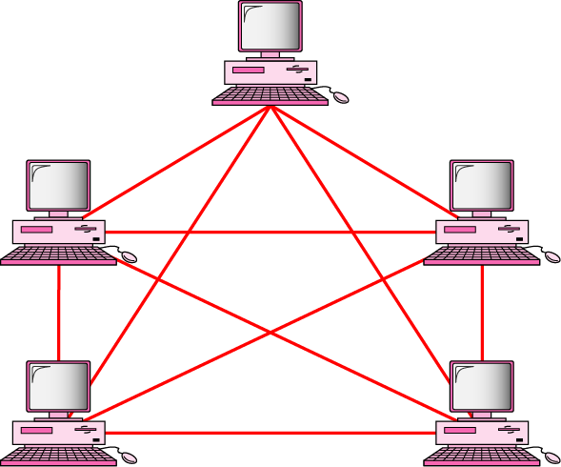
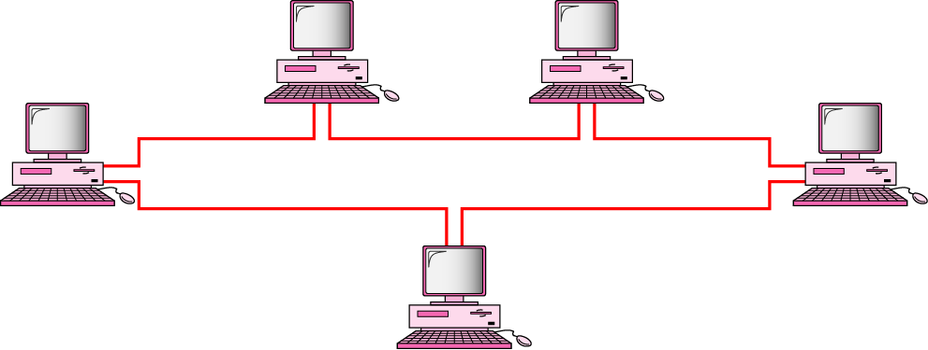
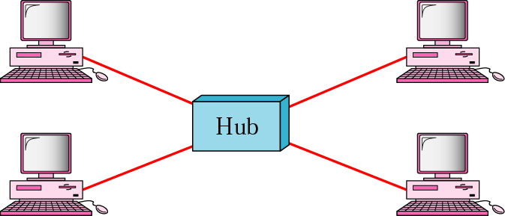
Topology điểm điểm
Các đường truyền nối các nút mạng theo từng cặp
Mỗi nút có trách nhiệm
  lưu trữ tạm thời thông tin
  chuyển đi tới đích
Mạng đặc trưng bằng một đồ thị
  Hình sao
  Vòng
  Đồ thị đầy đủ
  Cây

Slide 16
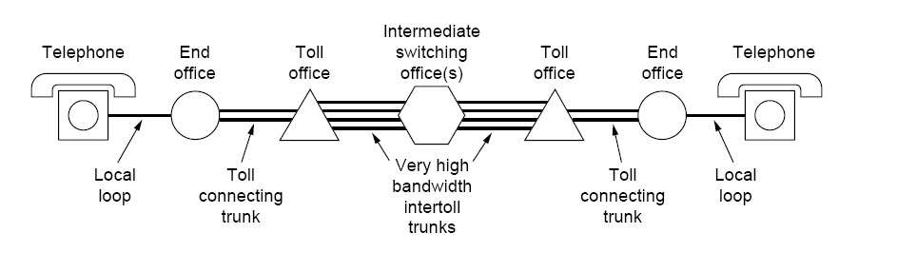
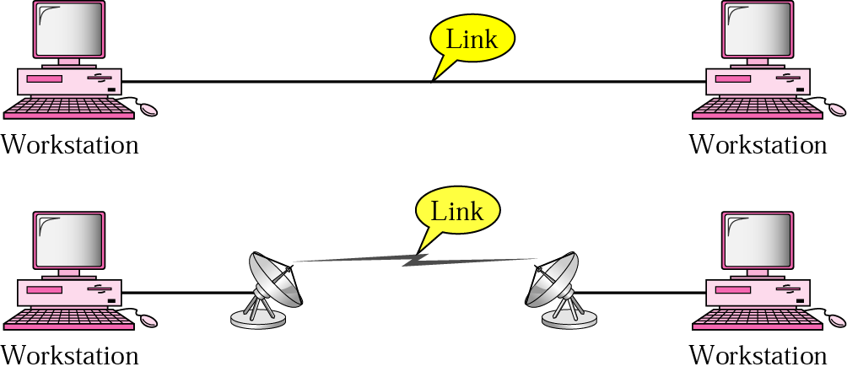
Ví dụ về kết nối điểm điểm
Mạng điện thoại
Mạng chuyển mạch Ethernet

Slide 17
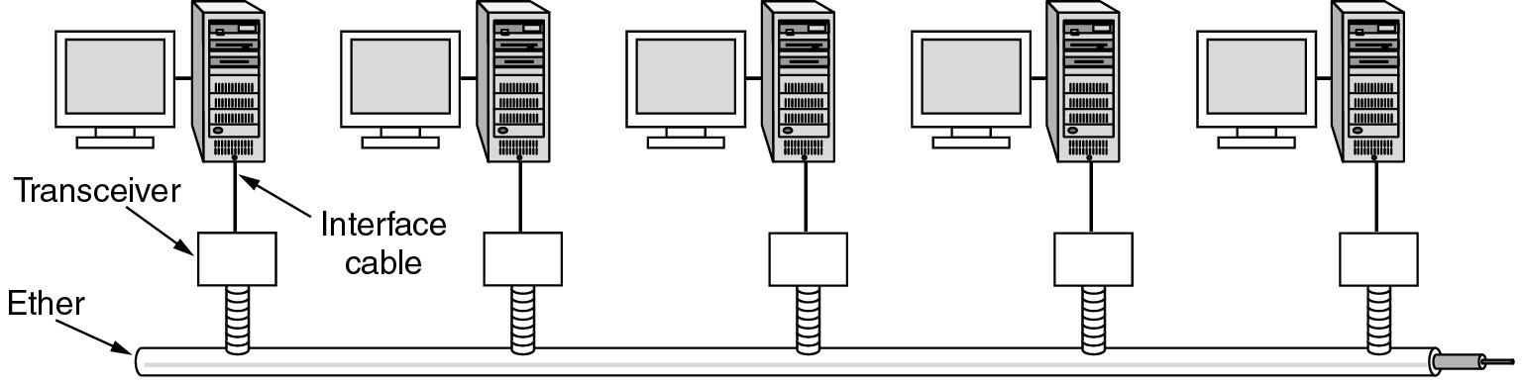
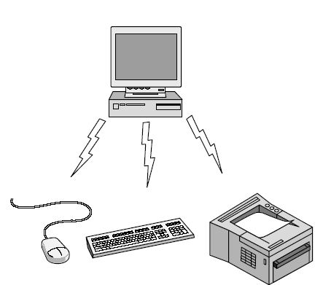
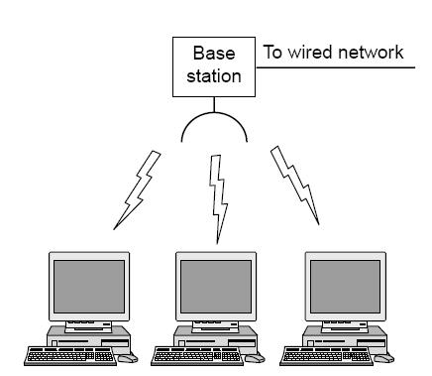
Kết nối quảng bá
Tất cả các nút
  cùng nối vào một đường truyền vật lí
  Dùng chung đường truyền vật lí đó để truyền tin
Cần có cơ chế để phân phối quyền truy cập
  Cơ chế động (theo yêu cầu)
  Cơ chế tĩnh (quay vòng)
Có thể kết nối thành vòng, đường trục, hoặc vệ tinh

Slide 18
Giao thức mạng
Tập hợp các quy tắc, qui ước để có thể trao đổi thông tin
  Khuôn dạng thông tin
  Phương thức truyền tin
  Kiểm soát chất lượng
  Kiểm soát hiệu quả
Thành phần của một giao thức
  Danh sách & ngữ nghĩa các đơn vị dữ liệu truyền tin ~ các từ (word), câu (sentence)
  Qui định cấu trúc đơn vị dữ liệu ~ qui tắc xây dựng từ, câu bằng các chữ cái
  Qui tắc xử lý các đơn vị dữ liệu tại các trạm ~ qui tắc trả lời câu hỏi bằng câu trả lời
  Phương pháp truyền đơn vị dữ liệu giữa các trạm
Tồn tại nhiều loại giao thức khác nhau phụ thuộc vào người thiết kế

Slide 19
Một số khái niệm, thuật ngữ
Đường truyền
Kênh truyền tin
Chuyển mạch
Nút mạng
Chương trình ứng dụng

Slide 20
Phương pháp chuyển tiếp thông tin
Chuyển mạch kênh
Chuyển mạch thông báo
Chuyển mạch gói
Chuyển mạch tế bào

Slide 21

Chuyển mạch kênh
Sử dụng một kênh truyền tin để trao đổi thông tin
Kênh truyền tin được
  thiết lập khi hai thực thể muốn trao đổi thông tin (bằng giao thức báo hiệu)
  Duy trì trong suốt quá trình truyền tin
  Hủy bỏ khi một trong hai bên ngắt liên lạc
Khi nhu cầu truyền tin tăng, hệ thống chuyển mạch không đáp ứng được, không chấp nhận yêu cầu thiết lập kết nối
Dồn,tách kênh tạo thêm một số kênh truyền ảo trong mạng
Kênh truyền tin là một khái niệm trừu tượng, biểu diễn một phương tiện truyền tin giữa hai thực thể mạng
Mạng điện thoại: Khi muốn trao đổi thông tin với một người khác
  Quay số, chờ nối máy
  Khi nối được máy: nói chuyện
  trong suốt thời gian trao đổi, đường dây bị chiếm dụng
  Một trong hai bên dập máy: kết thúc cuộc gọi, giải phóng hai đường dây
Chất lượng trao đổi thông tin cố đinh: tốc độ truyền cố định, độ trễ cố định
Chỉ hỗ trợ nguồn và đích có tốc độ truyền tin giống nhau
Giao thức truyền dữ liệu đơn giản
Tiêu tốn thời gian thiết lập kênh truyền
Hiệu suất sử dụng đường truyền thấp, kênh bị bỏ không

Slide 22

Mạng chuyển mạch thông báo
Thông báo là một đơn vị thông tin có khuôn dạng xác định
  Thông tin điều khiển: nguồn, đích của thông báo
  Dữ liệu: phụ thuộc NSD hoặc Ct ứng dụng
Chuyển mạch thông báo
  Lưu trữ tạm thời thông báo (vì sao?)
  Căn cứ vào thông tin điều khiển để chuyển thông báo tới nút kế tiếp
  Các thông báo khác nhau giữa hai nút có thể theo các con đường khác nhau
Dịch vụ chuyển phát của bưu điện
Người gửi: gửi gói hàng+địa chỉ người nhận
Bưu điện: nhận, lưu kho, chuyển tiếp theo địa chỉ
Hai lần gửi hàng có thể có dấu bưu điện khác nhau?

Slide 23
Chuyển mạch thông báo
Hiệu suất sử dụng đường truyền cao
  Đường truyền chia sẻ giữa các thực thể
Hỗ trợ nguồn và đích với tốc độ truyền tin khác nhau
Các nút mạng có thể chờ đến khi mạng rỗi mới chuyển tiếp: tránh tắc nghẽn
Điều khiển việc truyền tin bằng cách sắp xếp thứ tự ưu tiên cho các thông báo
Có thể gửi thông báo tới nhiều đích
Đơn giản
Phí tổn lưu trữ
Thời gian trả lời
Chất lượng truyền
Không đảm bảo thời gian thực

Slide 24
Chuyển mạch gói
Gói=một thông báo có kích thước giới hạn
Một thông báo chia thành nhiều gói
Các gói chuyển đi giống như trong trường hợp chuyển mạch thông báo
Gói có kích thước nhỏ: không cần phải lưu trữ
Các gói của một thông báo có thể theo các đường khác nhau đến đích, làm thay đổi thứ tự
Phải có cơ chế đánh số các gói đảm bảo có thể ghép lại thành thông báo ban đầu

Slide 25
Tích hợp chuyển mạch gói+kênh
Sử dụng các kênh riêng để chuyển một chuỗi liên tiếp các gói (thuộc một thông báo)
Các kênh được thiết lập trên các đường truyền vật lí
Chuỗi các gói được chuyển mạch phụ thuộc vào tình trạng của mạng

Slide 26
Phân loại mạng
Các tiêu chí
PAN
LAN
MAN
WAN

Slide 27
Các tiêu chí
Vùng bao phủ địa lý
Tốc độ truyền tin
Quyền sở hữu
Quản lý
Kỹ thuật chọn đường

Slide 28
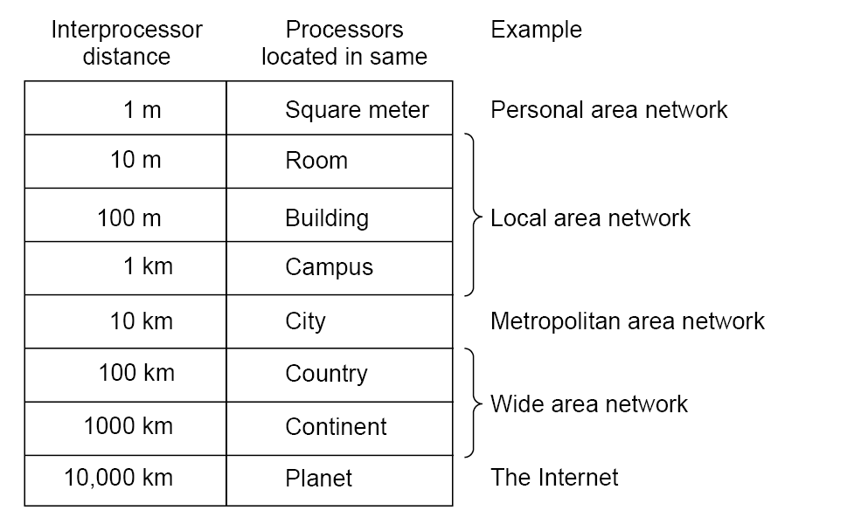
Vùng bao phủ địa lý
PAN
LAN
MAN
WAN
GAN

Slide 29
Chọn đường+tốc độ truyền tin
PANs:
LANs:
MANs:
WANs:
Theo kết nối vật lý
Theo các thuật toán chọn đường
PANs: 100 Kbps – 2 Mbps
LANs: 1 – 1000 Mbps
MANs: 10 – 40 Gbps
WANs: Tbps

Slide 30
Một số cách phân loại khác
Kỹ thuật chuyển mạch
  Chuyển mạch kênh
  Chuyển mạch thông báo
  Chuyển mạch gói
Giao thức và kiến trúc mạng
  Mạng TCP/IP
  Mạng Apple Talk
  Mạng

Slide 31
Khái niệm mạng máy tính
Lịch sử phát triển
Thành phần mạng máy tính
  Đường truyền vật lý
  Kiến trúc mạng
    Hình trạng (Topology)
    Giao thức
  Một số khái niệm cơ bản
Phân loại mạng máy tính

